Slide 1


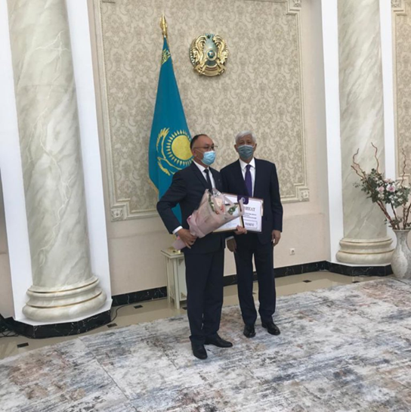
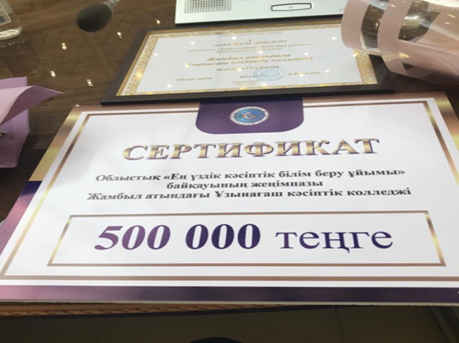

Колледжім – білімнің кең керегесі ұрпаққа үлгі болған өнегесі. Жаңашыл, шығармашыл жұмыстармен биіктен асқақтайды мәртебесі
КОЛЛЕДЖ ТЫНЫСЫ
Жамбыл атындағы
Ұзынағаш кәсіптік
колледжінің ай сайын
шығатын басылым.
Газет 2018 жылдың қыркүйек айынан бастап шығады
http://zhambylpk.kz/ @uzunagash_zhambyl_kolledzh e-mail:pl_shkola-6@mail.ru
№9 (18)
2020 жыл
«ЕҢ ҮЗДІК КӘСІПТІК БІЛІМ БЕРУ ҰЙЫМЫ-2020» ОНЛАЙН-БАЙҚАУ
Алматы облысының әкімі А.Г.Баталовтың облыстық ең үздік кәсіптік білім беру ұйымының бірінші орын жүлдегері Жамбыл атындағы Ұзынағаш кәсіптік колледжінің директоры Алтаев Болат Бекбосынұлын марапаттау сәті.

Slide 2

1-ҚЫРКҮЙЕК БІЛІМ КҮНІ
Мен үшін жақсы мұғалім бәрінен де артық, өйткені мұғалім-мектептің жүрегі.
Ы.Алтынсарин.
Мектептің жаңы – мұғалім. Мұғалім қандай болса, мектеп сондай болмақшы. Яғни, мұғалім білімді болса, ол мектептен балалар көбірек білім алып шықпақшы. Солай болған соң, ең әуелі мектепке керегі - білімді, педагогика, методикадан хабардар, жақсы оқыта білетін мұғалім.
А.Байтұрсынов.
Жай мұғалім хабарлайды,
Жақсы мұғалім түсіндіреді,
Керемет мұғалім көрсетеді,
Ұлы мұғалім шабыттандырады.
Уильм Уорд
Қадірлі Ұстаздар!
Жер жүзін жайлаған індет өкінішке қарай білім саласын сырт айналып өтпеді, шәкірттерді қашықтан оқытуға мәжбүр болудамыз. Короновирус пандемиясы кезінде де білім саласына мемлекеттік деңгейде көңіл бөлініп, жас ұрпақтың алаңсыз білім алуына барлық жағдай жасалуда. Саналы да саламатты ұрпақ тәрбиелеу жолындағы еңбектеріңізге табыс тілеймін!
Береке-бірлігіміз бұзылмай, әріптестігіміз арта берсін. Жаңа оқу жылы 1 курс С-10-20 топ, Ш-11-20 топ, ТЭ-12-20 топ, Д-13-20 топ, Д-14-20 топ, А-15-20 топ,А-16-20 топ, Ф-17-20 топ студенттеріне сәттілік тілеймін, қадамдарын құтты болсын.
Сіздерді қазан айымен қанаттаса келетін ұстаздар күні мерекесімен құттықтаймын. Мамандығын мақтаныш ететін ұстаздардың еңбегіне толайым табыс, бақ пен береке тілеймін.
Жаңа оқу жылы жемісті болсын!.
Жамбыл атындағы Ұзынағаш кәсіптік колледж директоры
Алтаев Б.Б.

Slide 3
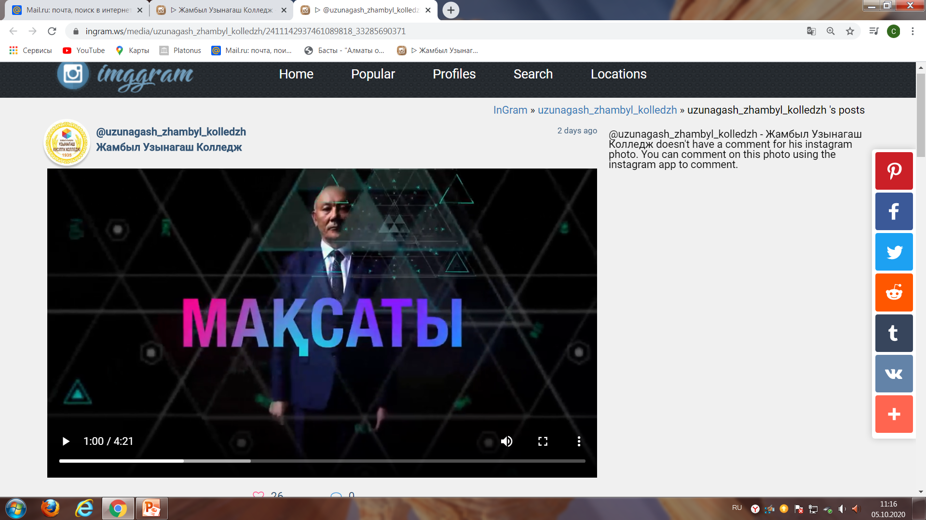
«ЕҢ ҮЗДІК КӘСІПТІК БІЛІМ БЕРУ ҰЙЫМЫ-2020» ОНЛАЙН-БАЙҚАУ
Алматы облысы білім басқармасы 2020 жылдың 29 қыркүйегінде облыс әкімінің қолдауымен колледж ұжымының инновациялық, шығармашылық қызметін айқындау және қолдау көрсету мақсатында «Ең үздік кәсіптік білім беру ұйымы-2020» байқауын онлайн режимінде өткізді. Облыстық кезеңге 9 колледж қатысты. 2-турда колледж моделі мен оның жұмыс нәтижесі көрсетілді.

Slide 4
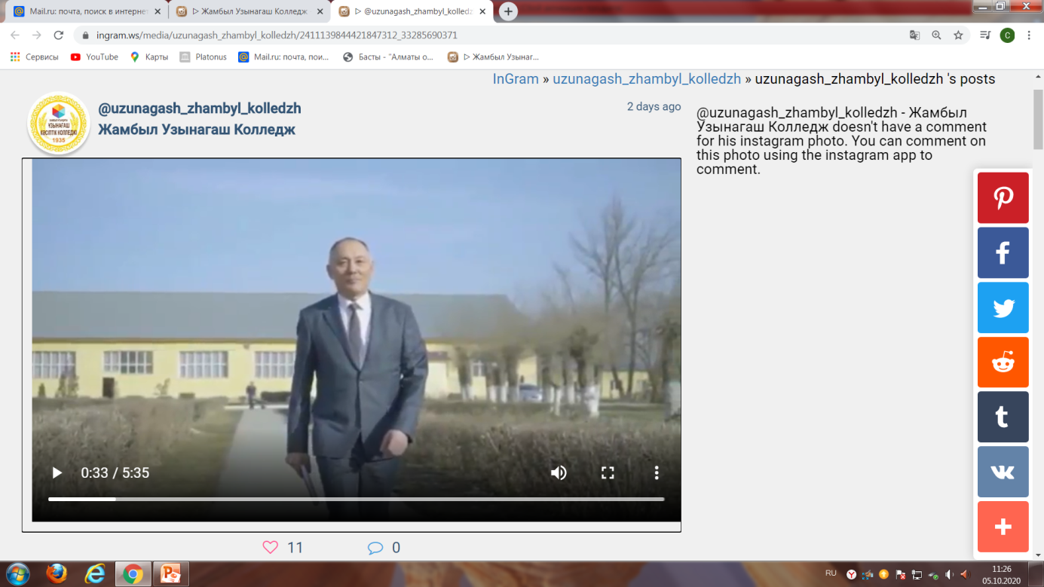
«ЕҢ ҮЗДІК КӘСІПТІК БІЛІМ БЕРУ ҰЙЫМЫ-2020» ОНЛАЙН-БАЙҚАУ
Алматы облысы білім басқармасы 2020 жылдың 29 қыркүйегінде облыс әкімінің қолдауымен колледж ұжымының инновациялық, шығармашылық қызметін айқындау және қолдау көрсету мақсатында «Ең үздік кәсіптік білім беру ұйымы-2020» байқауын онлайн режимінде өткізді. Облыстық кезеңге 9 колледж қатысты. 1-турда білім беру ұйымдары ережеге сәйкес берілген өлшемшарттар бойынша мекеме жетістіктерінің электронды портфолиосын ұсынды.

Slide 5
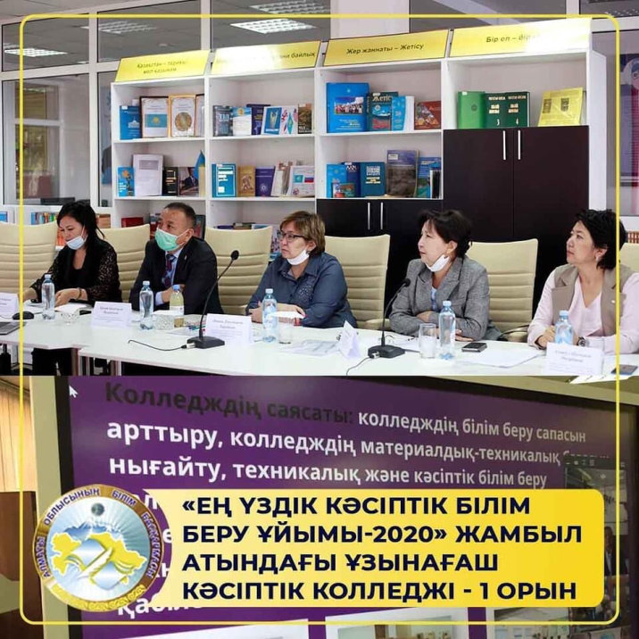
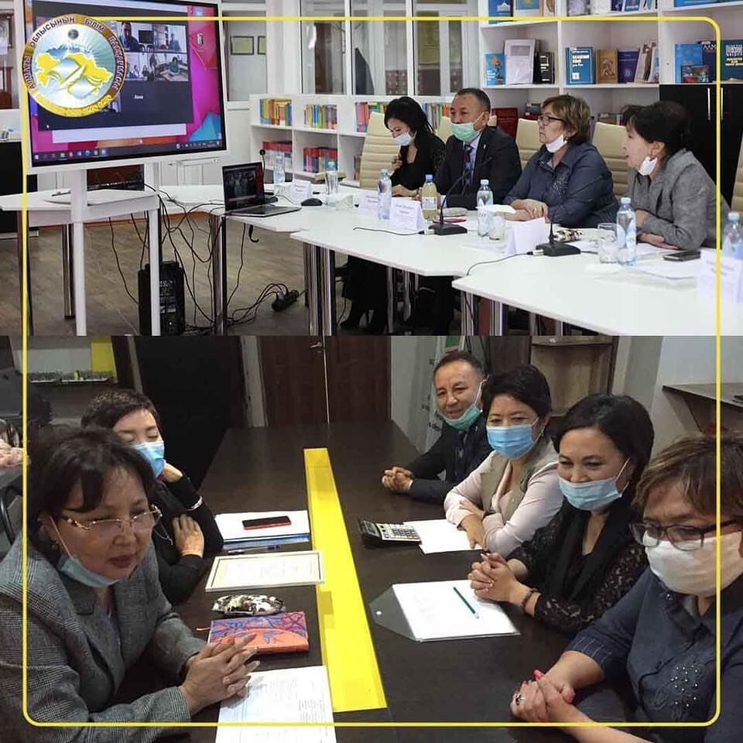


Жеңісіміз құтты болсын !!!

Slide 6
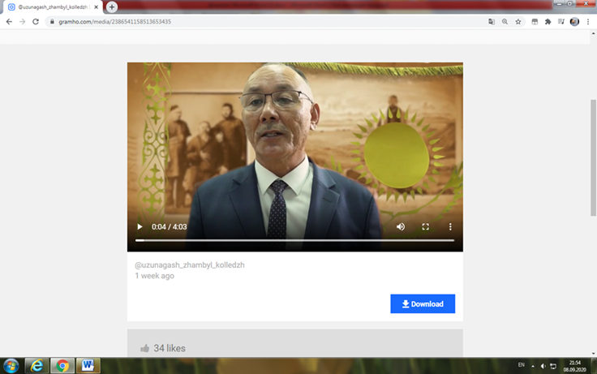
АБАЙ - 175
Қазақтың ортақ мақтанышына айналған халқымыздың ұлы перзенті, ақын, философ, ғұлама Абай Құнанбайұлының туғанына 175 жыл толуына орай мемлекет көлемінде және халықаралық деңгейде, соның ішінде ЮНЕСКО аясында өткізілетін ауқымды іс-шаралар басталып кетті.
Осы орайда Жамбыл атындағы Ұзынағаш кәсіптік колледж директоры Алтаев Болат Бекбосынұлы ұлы ақынның 175 жылдық мерейтойына арнап құттықтау челленджін жолдады. Басшымыздың осындай ізгі бастамалары, колледж оқытушылары мен студенттерін жігерлендіріп, ұлттық рухани жаңғырыуына негіз бола білді.

Slide 7

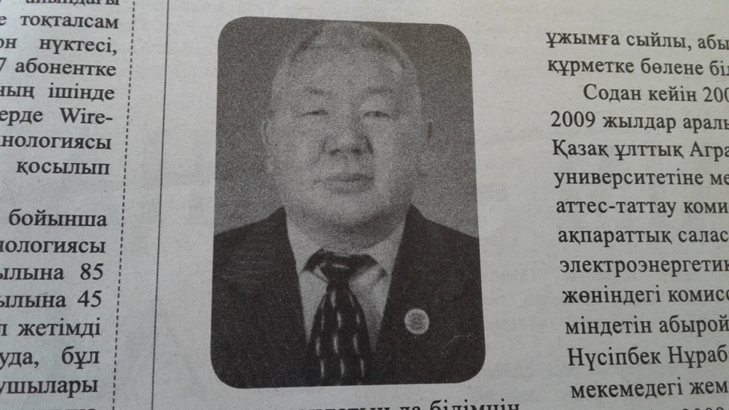
Жеткен жетістігіне шүкіршілік етеді. Жасаған ісін міндетсінбей, болдым, толдым демей қарапайымдылығымен ерекшеленген азаматтардың бірі – Шубаев Нүсіпбек Нұрабайұлы. Бала жасынан көп сөзді қаламайтын өтірік пен өсекке жаны қас, ерекше қасиет иесі Нүсіпбек Нұрабайұлының басты ерекшелігі де осында. Жұмысқа жауапкершілікпен қарау арқылы биік белестерді бағындырып жүрген азамат. Нүсіпбек Нұрабайұлы 1954 жылдың 8 тамызында Ұзынағаш ауылында дүниеге келген. Содан 1972 жылы В.Белинский атындағы орта мектепті бітіріп, сол жылы жүрек қалауымен Қазақтың Ауыл шаруашылық институтының электірлендіру ісі жөніндегі факультетіне оқуға түсті. 1977 жылы №23 Жамбыл атындағы училищеде өзінің алғашқы еңбек жолын оқытушы болып бастаған.
Кейін 2208-2009 жылдар аралығында Қазақ ұлттық Аграрлық университетіне мемлекеттік аттестаттау комиссиясының ақпараттық саласы бойынша электроэнергетика факультеті жөніндегі комиссия төрағасы міндетін абыройлы атқарды. Жамбыл аудандық электр торабында жемісті қызметі ескеріліп, 2009 жылы Қазақстандық электр энергетикалық ассоциясының арнайы шешімімен «Қазақстан Республикасының Құрметті энергетигі» атағын алады.
Сілтеме: Атамекен.-2020.-5 қыркүйек.-10 бет.
Шубаев
Нүсіпбек
Нұрабайұлы

Slide 8

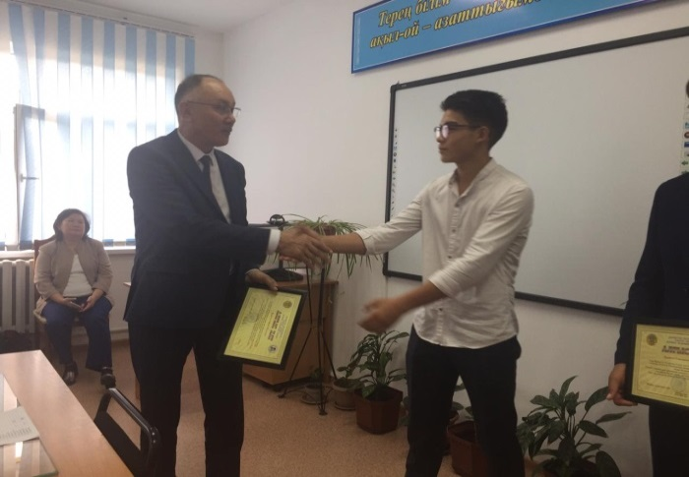
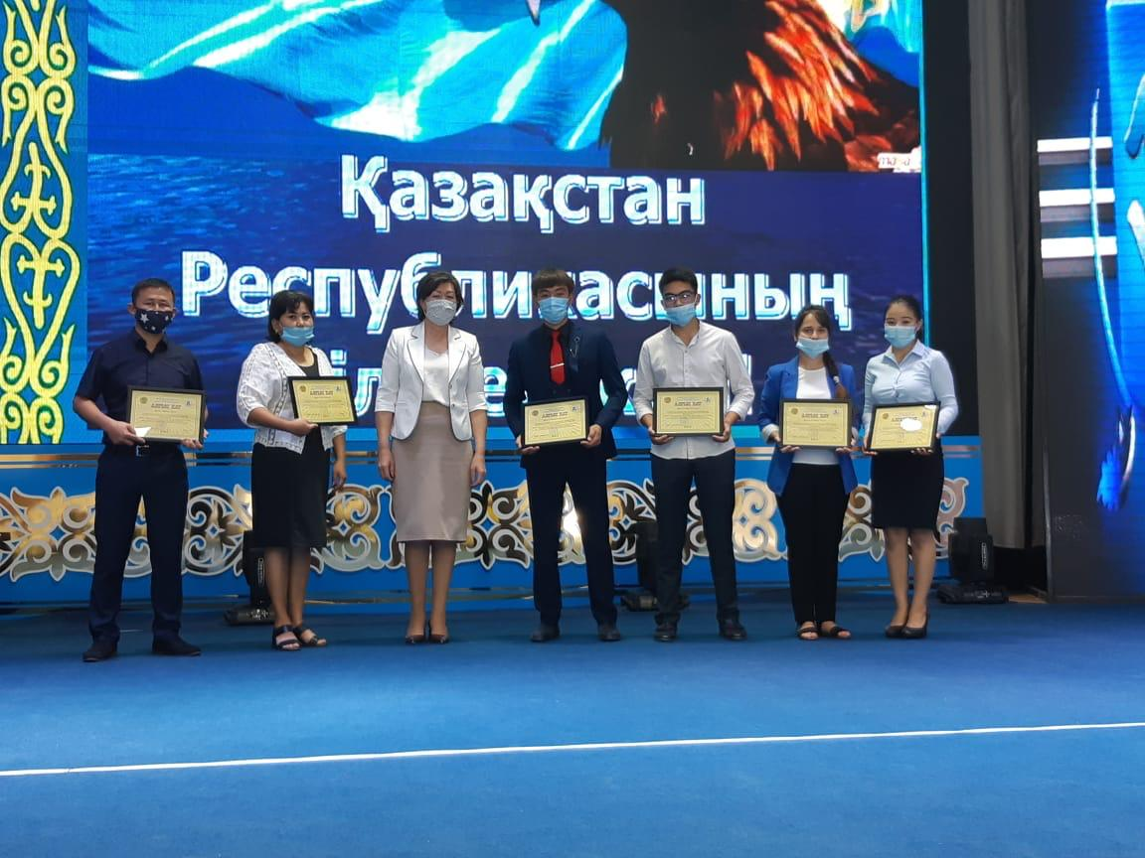
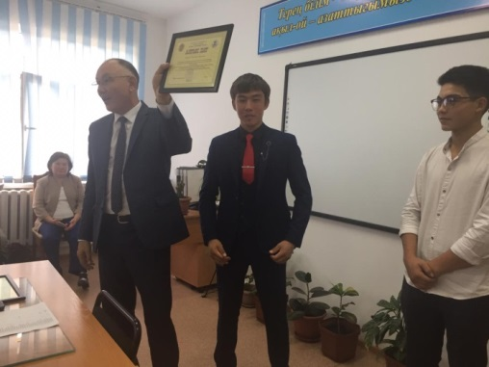
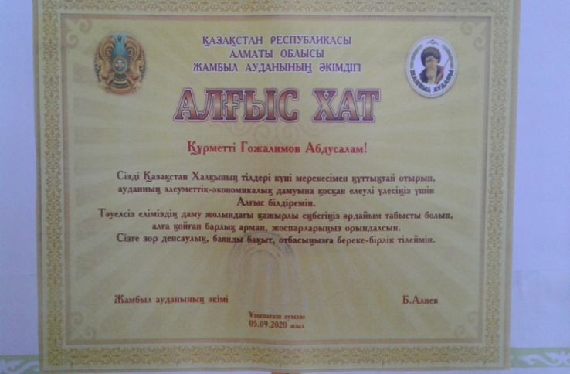
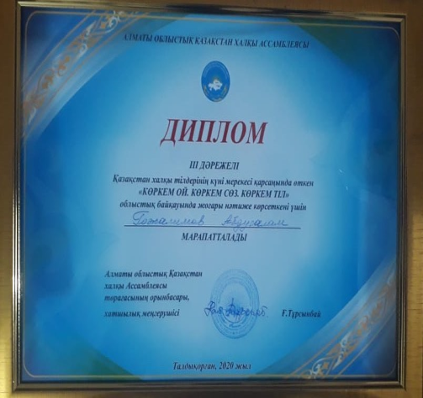
Гожалимов Абдусалам Қазақстан халқының тілдер мерекесіне орай Жамбыл ауданының әкімі Б.Алиев атынан Алғыс хатпен марапатталды және «Көркем ой, көркем сөз, көркем тіл» облыстық байқауда жоғары нәтиже көрсеткен үшін ІІІ дәрежелі Дипломмен марапатталды.

Slide 9
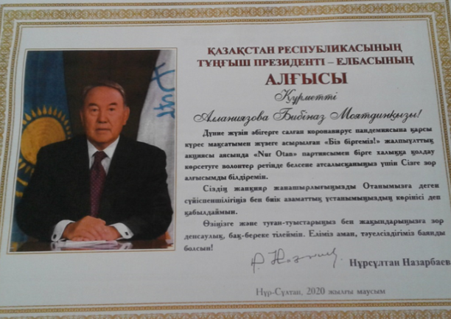
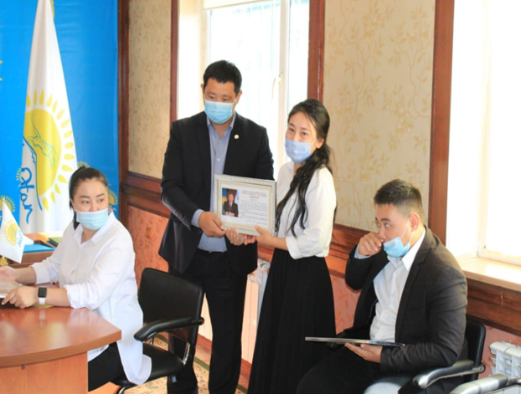
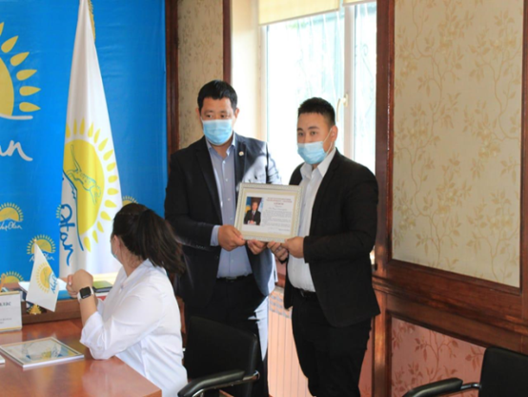
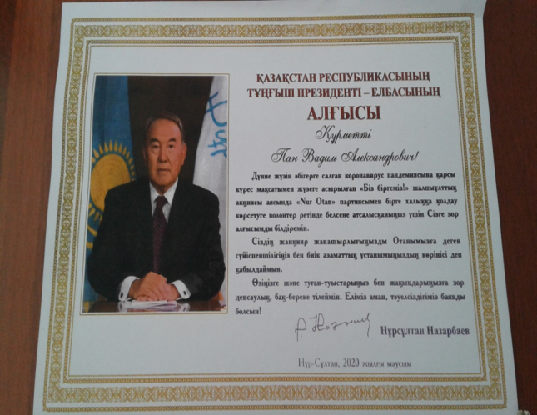
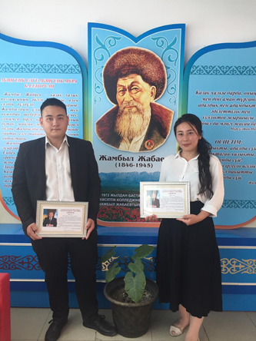
Алланиязова Б және Пан В дүние жүзін әбігерге салған короновирус пандемиясына қарсы күрес мақсатымен жүзеге асырылған «Біз біргеміз» жалпыұлттық акциясы аясында «НұрОтан» партиясымен бірге халыққа қолдау көрсетуге волонтер ретінде белсене қатысқаны үшін ҚАЗАҚСТАН РЕСПУБЛИКАСЫНЫҢ ТҰҢҒЫШ ПРЕЗИДЕНТІ – ЕЛБАСЫ АТЫНАН АЛҒЫС жарияланды.
ҚҰТТЫҚТАЙМЫЗ!

Slide 10

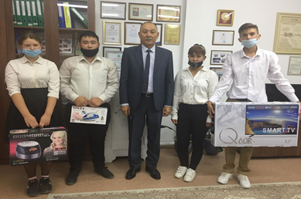

Жамбыл Жабаевтың туылғанына 175 жыл толуына орай өзге ұлт өкілдерінің арасында өткен аудандық байқаудан гран при Крашинин Виктор, 1 орын Сраждин Дильназ, 2 орын Поцепун Екатерина, 3 орын Пан Вадим жүлдели сыйлықтарға ие болды.
Облыстық «Ұлт қазынасы» атты қашықтық зияткерлік сайысында ІІІ орынды иеленген Сейтқали Елдос пен Ұзақбай Елдос ІІІ дәрежелі Дипломмен марапатталды, жетекшісі Сеитова А.К

Slide 11
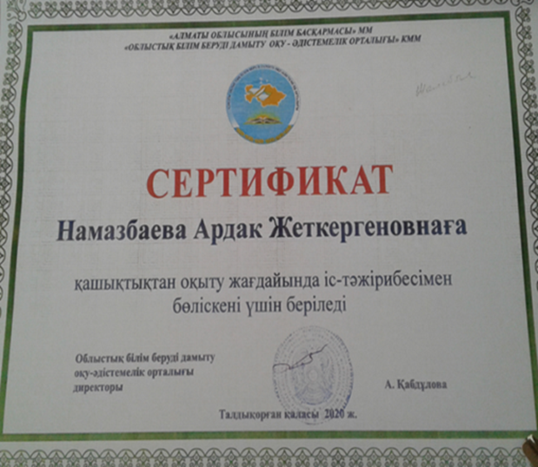
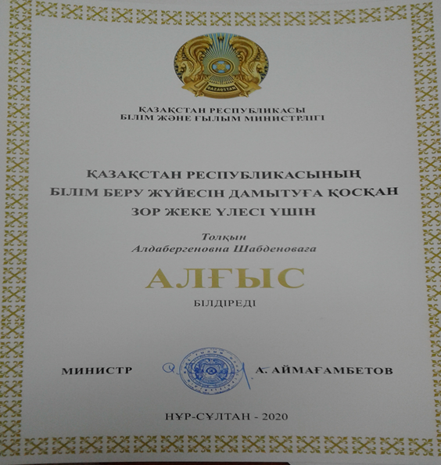

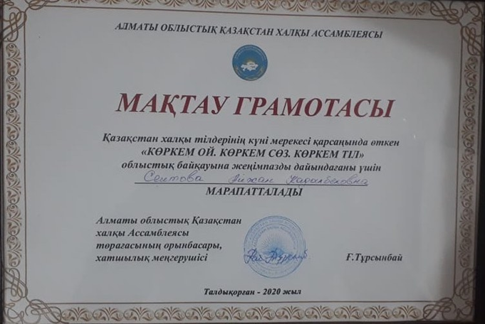
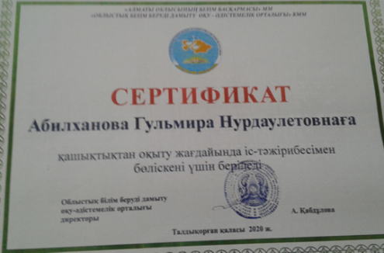
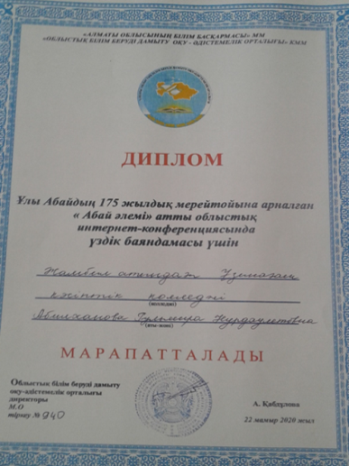
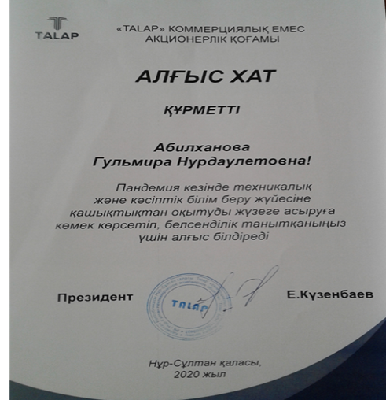
МАРАПАТ
ҚҰТТЫҚТАЙМЫЗ!

Slide 12


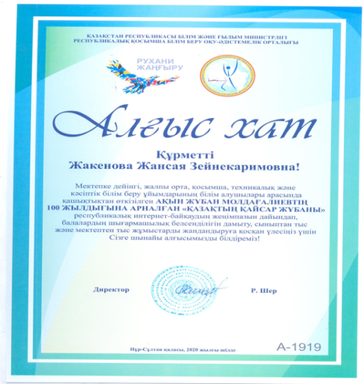
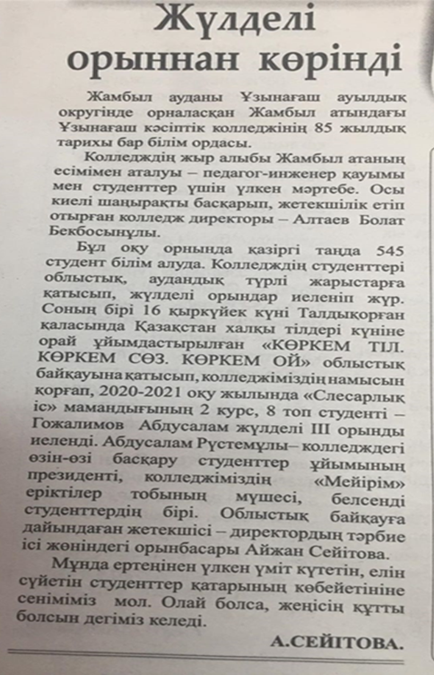



Сеиітова А. Жүлделі орыннан көрінді//Атамекен.-2020.-26 қыркүйек.-3 бет.
«ЗИЯТКЕР» Республикалық қосымша білім беру оқу-әдістемелік орталығы өткізген Республикалық интернет-байқауына қатысқан үшін және тәрбие жұмыстарды жандандыруға қосқан үлес үшін кітапхананың марапаттары.

Slide 13


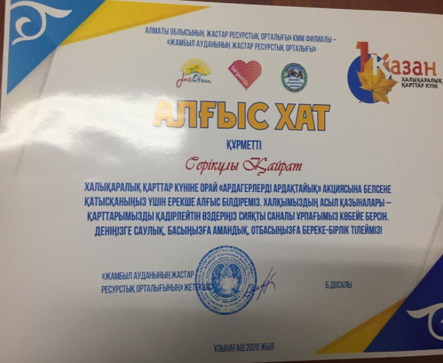
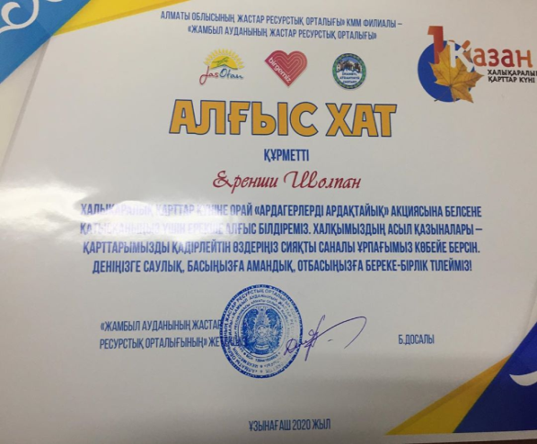
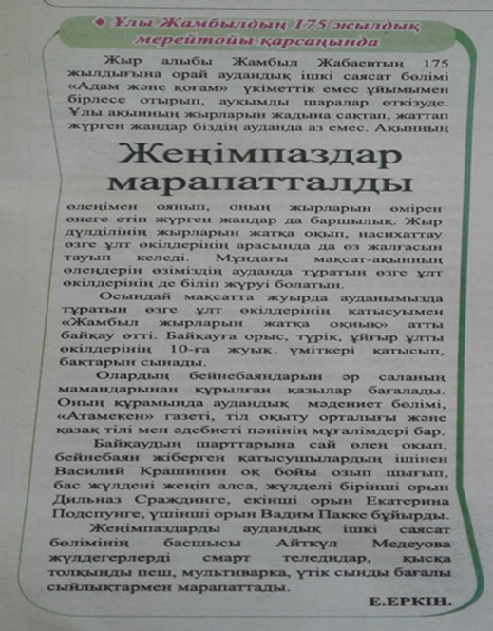

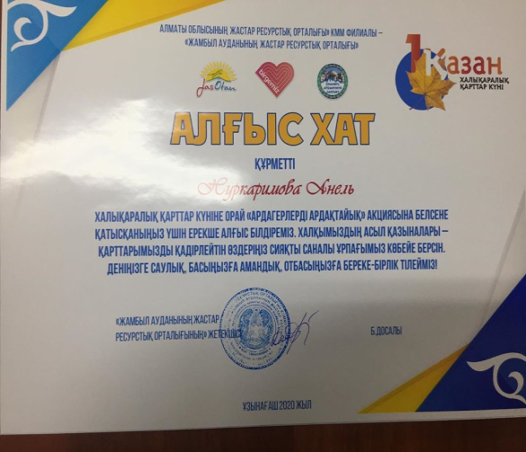
Е.Еркін. Жеңімпаздар марапатталды//Атамекен.
-2020.-26 қыркүйек.-1 бет.- (Ұлы Жамбылдың 175 жылдық мерейтойы қарсанында)
Халықаралық қарттар күніне орай «Арлагерлерімізді ардақтайық!» акциясына қатысқандарыңыз үшін ерекше алғыс хаттар иелерін құттықтаймыз!

Slide 14
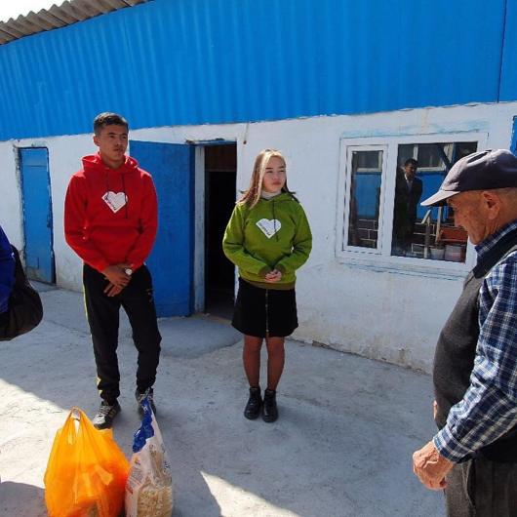
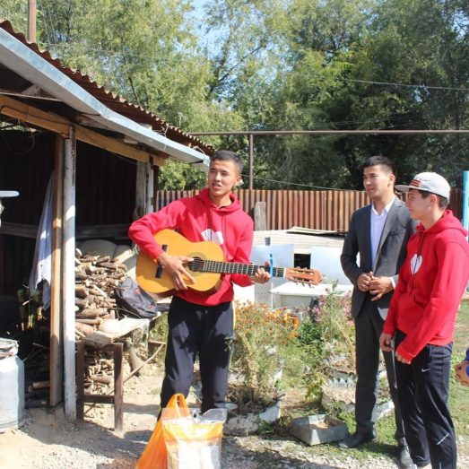
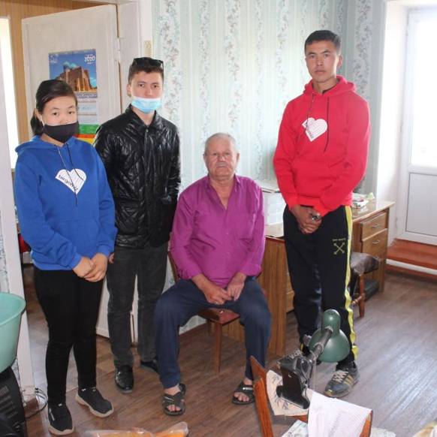
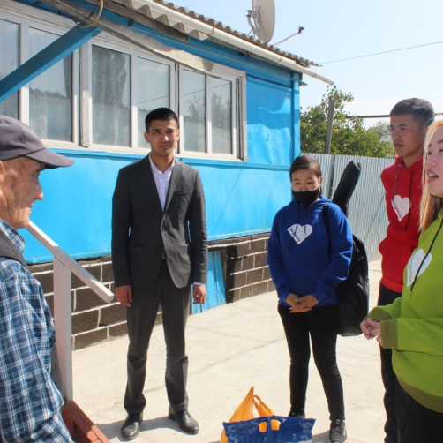
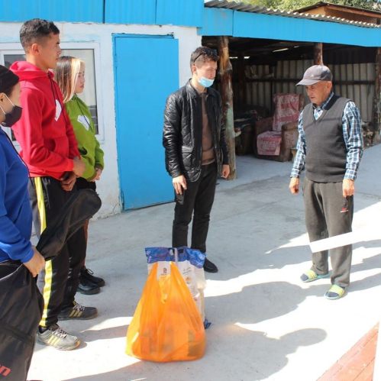
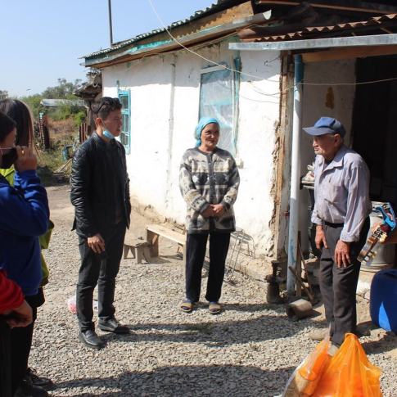
"ҚАРТТАРЫМЫЗ- ҚАЗЫНАМЫЗ"
1 қазан Қарттар күніне орай "Жамбыл ауданының жастар ресурстық орталығы", "Jas Otan" жастар қанаты ерікті жастарымен бiрлесiп аудандағы ардагер қарияларымызды айтулы мерекесімен құттықтап, азық-түлік себетін таратты. Шара барысында студенттерiмiз өздерінің құттықтау өлең жолдарын оқып, ән шашуларын жолдап бір сәтке болсын қазыналы қарттарымыздың көңілін көтерді. Қарияларымыз жастарға ақ батасын беріп ризашылықтарын білдірді.

Slide 15

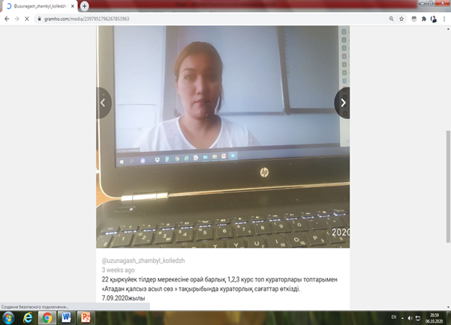
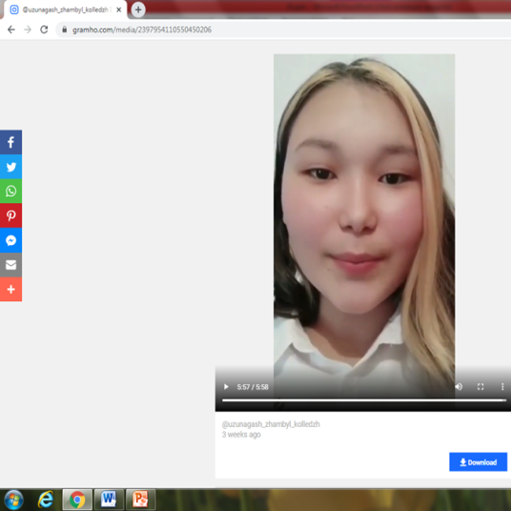
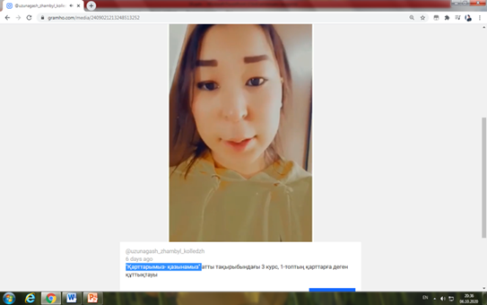
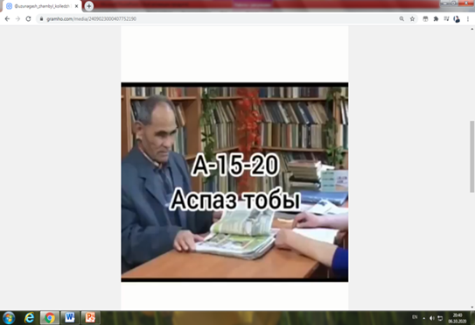
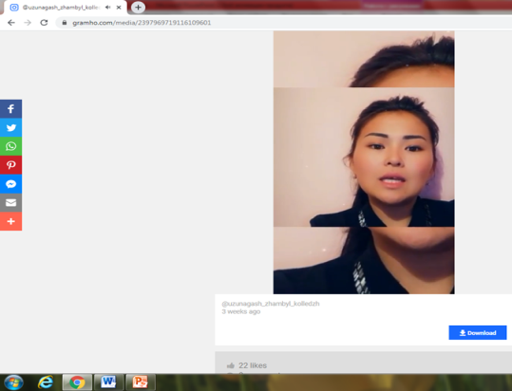


ТІЛДЕР МЕРЕКЕСІ
22 қыркүйек тілдер мерекесіне орай барлық 1,2,3 курс топ кураторлары топтарымен «Атадан қалсыз асыл сөз» тақырыбында кураторлық сағаттар өткізді.

Slide 16
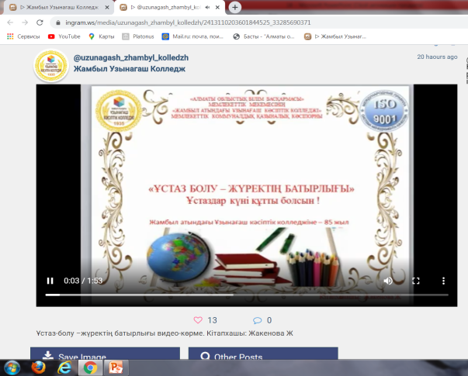
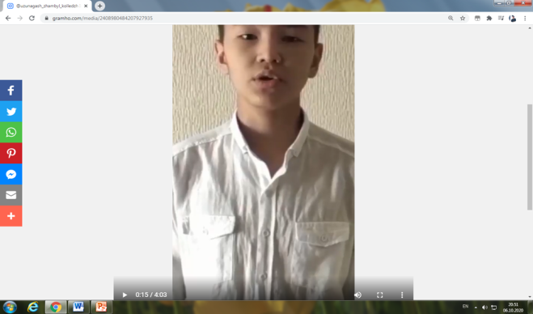
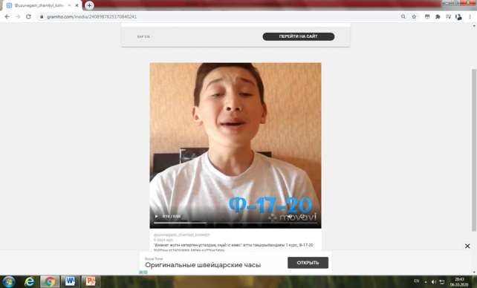

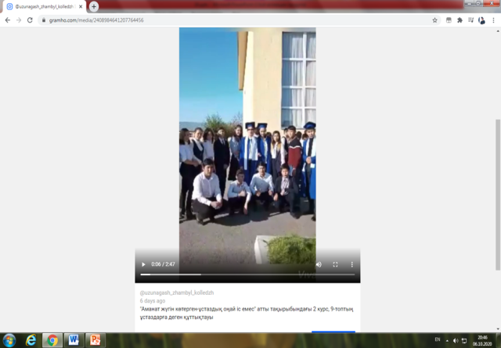
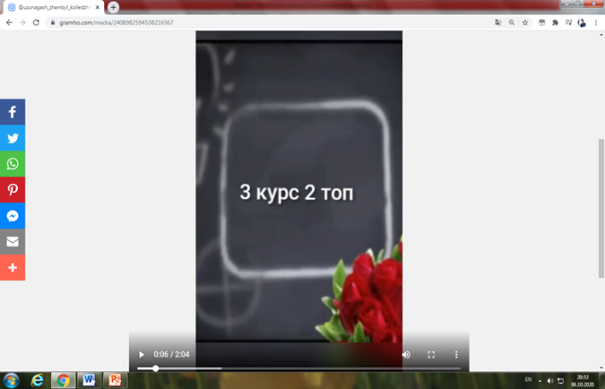
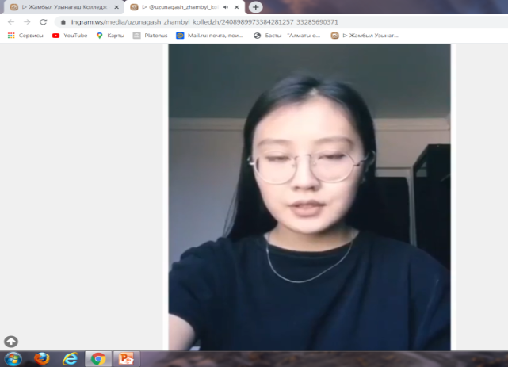
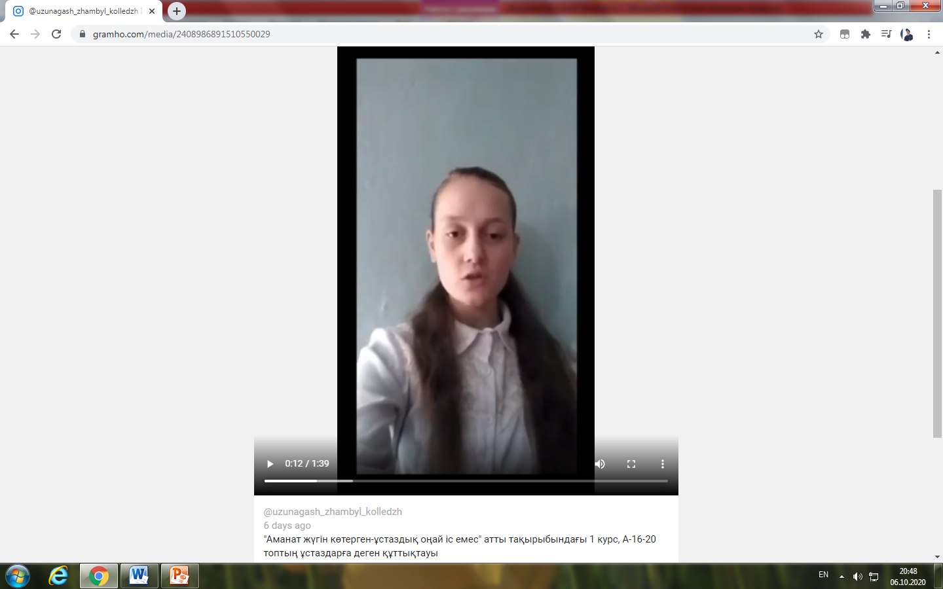

"АМАНАТ ЖҮГІН КӨТЕРГЕН-ҰСТАЗДЫҚ ОҢАЙ ІС ЕМЕС"

Slide 17
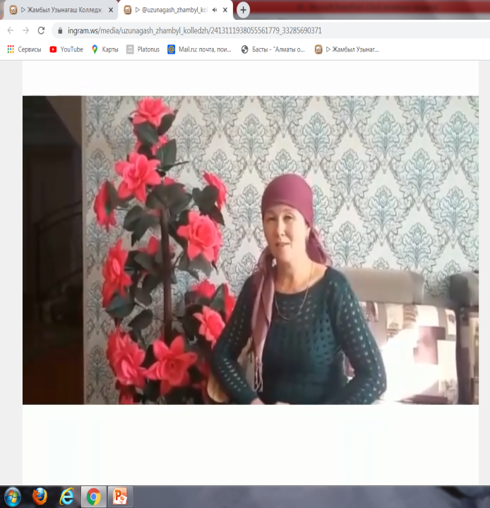





«Ұстаздарға мың алғыс» ата-аналар құттықтауы

Slide 18






Ауданымызда өткізіліп жатқан "Спорт денсаулық кепілі" атты байқауға қатысушы біздің студенттерімізді қолдайық 2 курс 45 топ Серікұлы Қайрат, 1курс ТЭ-12-20 Коваленко Евгений.
Биылғы оқу жылында 1 курсқа қабылданған «АЙНАЛАЙЫН» балалар үйінін тәрбиеленушісі Коваленко Евгений 16 жасқа толды.
Бас редактордың орынбасары:
Намазбаева А.Ж
Меншікті тілшілер:
Ораз Б, Жакенова Ж.З.
Газеттің электрондық нұсқасымен колледждің сайтынан таныса аласыздар
Директор-бас редактор Алтаев Б.Б. Мекен-жайымыз: 040600. Ұзынағаш. Сарыбай би 71

